Slide 1
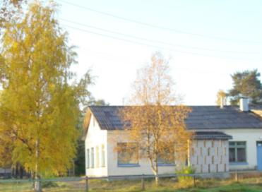
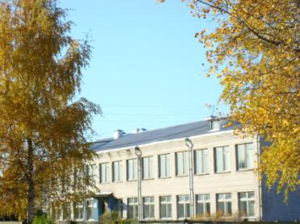
Муниципальное общеобразовательное учреждение Беломорского муниципального района «Пушнинская средняя общеобразовательная школа»
Открытый доклад
2008-2009 учебный год

Slide 2
Основные направления деятельности ОУ
Повышение качества образования через изменение
организации учебно-воспитательного процесса и внедрение образовательных технологий, направленных на достижение целей личностно-ориентированного подхода в учебно-воспитательном процессе
Обеспечение условий для сохранения здоровья обучающихся
Информатизация образовательного процесса
Развитие личности обучающихся посредством воспитания толерантности, гражданственности и патриотизма,
приобщения к ценностям демократического общества

Slide 3
Состояние здоровья обучающихся
2007-2008 учебный год
2008-2009 учебный год
Группа здоровья | 2007/08 уч год |  | 2008/09 уч год
 | Всего детей 51 | % | Всего детей 51 | %
1 группа | 3 | 6 | 1 | 2
2 группа | 32 | 63 | 31 | 61
3 группа | 15 | 29 | 17 | 33
4 группа | 1 | 2 | 2 | 4

Slide 4
Результаты учебной деятельности

Slide 5
Результаты учебной деятельности

Slide 6
Результаты учебной деятельности

Slide 7
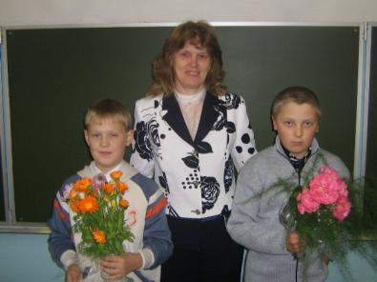
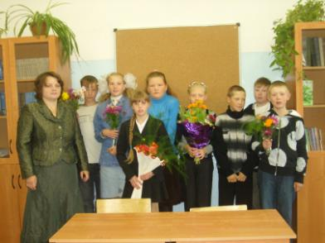
Воспитательная деятельность
Классы,
РВО
постоянного состава,
временного состава
РВО
постоянного состава,
временного состава

Slide 8
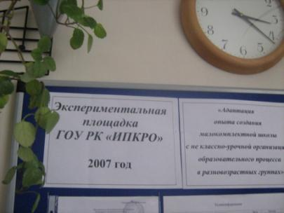
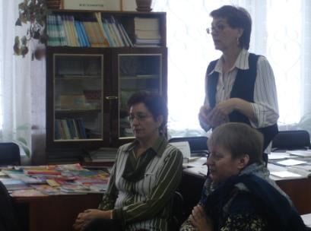
КСО
КСО
Работа в эксперименте
«Адаптация опыта создания модели
малокомплектной школы с не классно-урочной
организацией образовательного процесса
в разновозрастных группах учащихся»
ОУ – экспериментальная площадка ГОУ РК «ИПКРО»

Slide 9
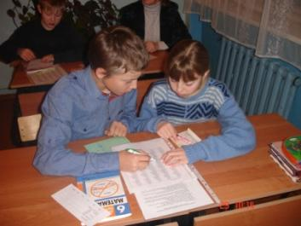
КСО
КСО
Работа в эксперименте
Цель инновационной деятельности ОУ –
обеспечение доступности качественного образования
через использование современных форм и технологий
в обучении и воспитании, расширение образовательного
пространства, индивидуальные программы и создание
модели не классно - урочного типа на основе КСО
в разновозрастных группах
создана РВГ 5-8 годов обучения
создана учительская кооперация
проводятся «ленты занятий»

Slide 10
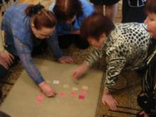
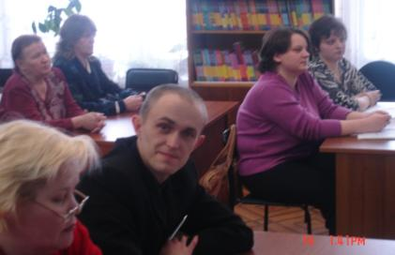
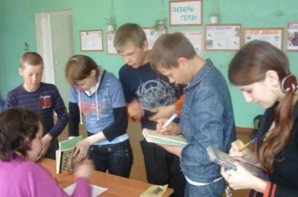
Работа в эксперименте
Обучение педагогов
методические занятия
телеконференция с ГОУ РК «ИПКРО»
курсы «Содержание и организация экспериментальной работы в ОУ»

Slide 11
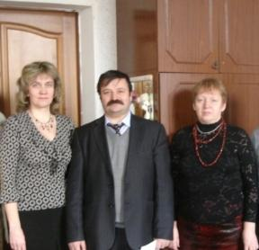
Работа в эксперименте
Поездка в Красноярск директора Т.И. Танцевой и научного руководителя Е.С. Казько
Февраль-март 2008
Цель - ознакомление с опытом
внедрения и применения КСО на практике.
Красноярский краевой ИПК ПП РО
Краевой инновационный комплекс
Лаборатория методологии и новых образовательных технологий
Ассоциация КСО
Школы края

Slide 12
Выступления педагогов на конференциях
Муниципальный уровень
НРК
НРК
Конференция
«Познание малой родины через реализацию
НРК государственного стандарта Республики Карелия
в учебно-воспитательном процессе
образовательных учреждений
Беломорского муниципального района»
Доклад Т.И. Танцевой и А.В. Клементьева
«Роль ИКТ в развитии
познавательного интереса обучающихся
в учебной и внеурочной деятельности
по реализации НРК»
25 апреля 2008

Slide 13
Выступления педагогов на конференциях
Республиканский уровень
Танцева Т.И., Клементьев А.В.
Конференция в ГОУ РК «ИПКРО» «Система повышения квалификации в условиях реализации КПМО и ее роль в развитии образования Республики Карелия»
(29-30 сентября 2008)
Доклад «Инновационная деятельность МОУ «Пушнинская СОШ»: из опыта внедрения КСО»
Ефремова И.М.
II научно-практическая конференция
«О развитии национального художественного образования на территориях компактного проживания карелов, вепсов, финнов» (21-22 мая 2008)
Доклад «Национально-художественное творчество в учебно-воспитательном процессе»

Slide 14
Выступления педагогов на конференциях
Федеральный уровень
Танцева Т.И., Клементьев А.В.
Межрегиональная научно-практическая конференция «Сельская школа России на этапе модернизации: образовательный потенциал, перспективы развития»
Доклад «Роль ИКТ в развитии познавательного интереса обучающихся в учебной и внеурочной деятельности по реализации НРК» (28 октября 2008)
(опубликован в одноименном сборнике)
Клементьев А.В., Танцева Т.И.
Семинар «Наука в школе» (г. Мурманск)
Доклад «Развитие познавательного интереса обучающихся в реализации регионального компонента содержания образования с использованием ИКТ»

Slide 15
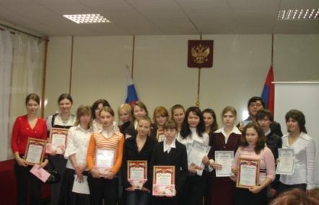
Муниципальные стипендии учащихся
Муниципальный конкурс
на установление стипендий одаренным детям
«За особые успехи в учебно - исследовательской деятельности»
Воробьева К.,
11 класс
Ефремова Н.,
7 класс
Коновалова М.,
11 класс

Slide 16
Награды ОУ
МОУ «Пушнинская СОШ»
Победитель муниципального конкурса «Лучшее образовательное учреждение, реализующее инновационные образовательные программы» в номинации «Школа- площадка экспериментально-исследовательской деятельности»
Республиканский конкурс образовательных учреждений по противопожарной безопасности,
2 место

Slide 17
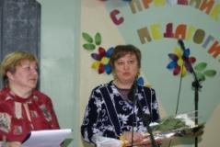
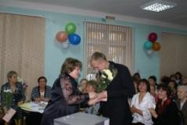
Награды. Учителя
Муниципальная премия педагогам, подготовившим победителей республиканских мероприятий
Клементьев А.В.
(Конкурс журнала «Kipinä» Тайна старой игрушки, Ефремова Н., 6 кл.)
Клементьев А.В., Рябова И.Н.
(Республиканская конференция «Будущее Карелии», Никитина В., 6 кл.)
Конкурс на поощрение лучших педагогов
МО «Беломорский муниципальный район»
Рябова И.Н.
Номинация
«Классный руководитель»

Slide 18
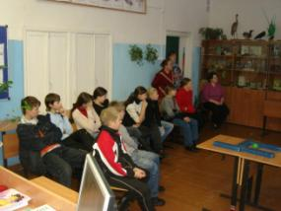
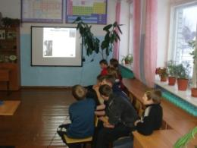
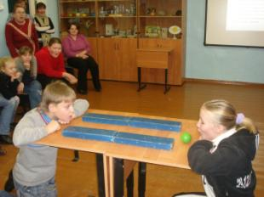
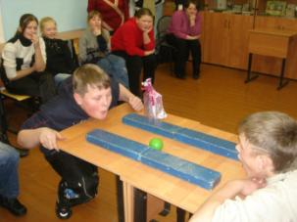
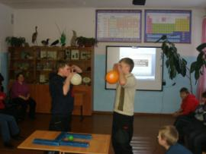
Деятельность совета «ЮПК»
Мини - проект «Неделя без курения»

Slide 19
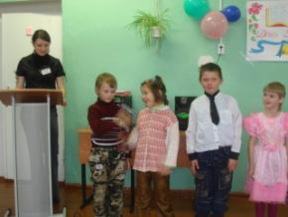
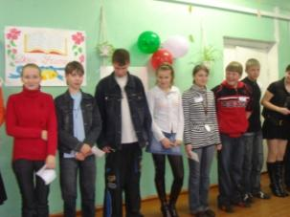
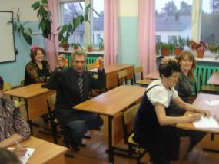
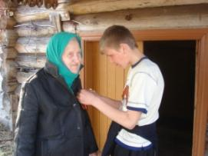
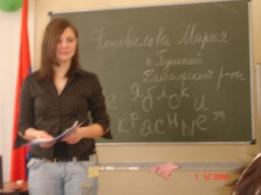
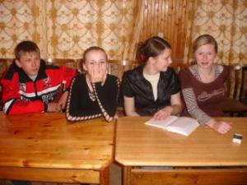
Деятельность совета «ЮПК»
День самоуправления
Встреча с Председателем
Государственного комитета
Республики Карелия по делам
молодежи Мазуровским М.А.
г. Беломорск
Региональный этап
Всероссийского конкурса
«Лидеры ученического самоуправления»
Акция
«Я помню! Я горжусь!»

Slide 20
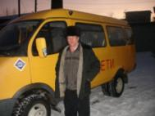
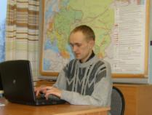
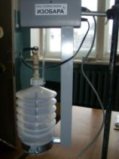
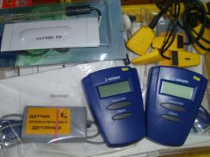
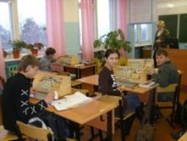
Материально- техническая база
Приобретены
школьный автобус;
ноутбук;
оборудование кабинета физики
(лаборатория L-miсro);
кабинет химии для малокомплектных школ;
музыкальное оборудование;
Обновление фонда библиотеки

Slide 21
Достижения
Исследовательская деятельность
Мероприятие | Учащиеся | Работа | Руководитель
I место
Муниципальная научно- исследовательская конференция «Шаг в будущее» | Юдина В.,10 класс, Воробьева К., 11 класс | Отношение жителей поселка Пушной к результатам реализации нацпроектов | Клементьев А.В.
Соревнование молодых исследователей программы «Шаг в будущее» в СЗ ФО РФ | Воробьева К., 11 класс | Отношение жителей поселка Пушной к результатам реализации нацпроектов | Клементьев А.В.
II место
Республиканская конференция «Будущее Карелии» | Никитина В., 6 класс | Из истории поселка Пушной (1958-2008) | Клементьев А.В. Рябова И.Н.
III место
Муниципальная конференция «Моё Отечество-2009» | Никитина В., 7 класс | История семей бригадиров-звероводов как часть истории поселка Пушной | Клементьев А.В. Рябова И.Н.
Муниципальная конференция «Моё Отечество-2009» | Ефремова Н., 7 класс | Валенки: вчера, сегодня, завтра | Ефремова И.М.

Slide 22
Достижения. Творческие конкурсы
Конкурс | Учащиеся | Работа | Руководитель
I место
Республиканский конкурс «Я, ты, он, она - с книгой дружная семья» | Ефремова Н., 7 класс | Сочинение | Ефремова И.М.
Конкурс «Семейный дневник» (на финском языке, журнал «Кипиня») | Никитина В. , 7класс | Где родился - там и пригодился | Клементьев А.В., Рябова И.Н.
Конкурс «Тайна старой игрушки» (на финском языке, журнал «Кипиня») | Ефремова Н., 6 класс | Тимошкина история | Ефремова И.М., Клементьев А.В.
Конкурс ЗАГС Беломорского района «Моя семья» | Никитина В., 7 класс | Сочинение о папе | Черемисина Л.И.
Региональный этап Всероссийского конкурса лидеров ученического самоуправления | Коновалова М., 10 класс | Номинация «Лучшее портфолио лидера» | Воробьева С.В.
Районный конкурс «Природа удивляет» | Тропин А., 6 класс | Хороша природа во все времена года… | Иванова С.И.
Районный конкурс «Как я ходил с родителями на выборы» | Ефремова Н., 6 класс | Плакат | Ефремова И.М.
Районный конкурс «Моя семья» | Никитина В., 6 класс | Номинация «Мамин портрет» | Рябова И.Н.
Районный конкурс «Моя семья» | Ефремова Н., 6 класс | Номинация «Мамин портрет» | Ефремова И.М.

Slide 23
Достижения. Творческие конкурсы
Конкурс | Учащиеся | Работа | Руководитель
II место
Конкурс «Семейный дневник» (на финском языке, журнал «Кипиня») | Ефремова Н., 7 класс | Традиции северной вышивки моей семьи | Ефремова И.М., Клементьев А.В.
Заочный конкурс творческих работ «Моё Отечество – 2009» | Посаднова О., 4 класс | Номинация «Рисунки» | Ефремова И.М.
III место
Конкурс «Тайна старой игрушки» (на русском языке, журнал «Кипиня») | Никитина В., 6 класс | Кукла Ляля | Рябова И.Н.
Заочный конкурс творческих работ «Моё Отечество – 2009» | Васильев В., 4 класс | Номинация «Рисунки» | Ефремова И.М.
Районный конкурс художественного слова «Моя Карелия» | Ефремова Н., 6 класс | Стихотворение | Ефремова И.М.

Slide 24
Достижения. Предметные олимпиады
Предмет | Учащиеся | Учитель
II место
Обществознание | Воробьева К., 11 класс | Клементьев А.В.
Обществознание | Рыжов А., 10 класс | Клементьев А.В.
Достижения. Педагоги
Мероприятие | Учитель
I место
Первенство по стрельбе из пневматической винтовки, посвященное Дню Защитника Отечества. | Макаренко А.В.
Первенство по стрельбе из пневматической винтовки, посвященное Дню Защитника Отечества. | Танцева Т.И.
II место
Первенство по стрельбе из пневматической винтовки, посвященное Дню Защитника Отечества. | Макаренко А.В.
III место
Муниципальный конкурс «Учитель года - 2008» | Клементьев А.В.

Slide 25
Достижения. Спортивная деятельность
Мероприятие | Учащиеся | Руководитель
I место
Первенство по стрельбе из пневматической винтовки, посвященное Дню Защитника Отечества (командный зачет) | Гужиев В., Андреев Ю., 11 класс, Столбов Р., 10 класс | Макаренко А.В.
Соревнования по стрельбе из пневматической винтовки, посвященные 63 годовщине Победы | Коновалова М., 10 класс | Макаренко А.В.
Соревнования по стрельбе из пневматической винтовки, посвященные 63 годовщине Победы | Гужиев В., 11 класс | Макаренко А.В.
Соревнования по стрельбе из пневматической винтовки, посвященные 63 годовщине Победы (командный зачет) | Гужиев В., 11 класс, Коновалова М., Столбов Р., 10 класс, Жуков Д., Бурьяк Е., 8 класс | Макаренко А.В.
Районный финал игры «Орленок- школа безопасности - 2008» | Коновалова М., 10 класс | Макаренко А.В.
Районный финал игры «Орленок- школа безопасности - 2008» (командный зачет) | Коновалова М., Столбов Р., 10 класс, Гужиев В., 11 класс, Юдина В., 9 класс, Жуков Д., Бурьяк Е. 8 класс | Макаренко А.В.
Районный фестиваль «Юные таланты Беломорья». Номинация «Спортивный танец» | Гладских С., 7 класс, Власов В., 5 класс, Васильев В., 4 класс, Кондратьев А., 3 класс | Белецкий В., 11 класс Воробьева С.В.
Районный туристический слет. Соревнования по стрельбе (командный зачет) | Белецкий В., Столбов Р., Коновалова М., 11 класс, Бурьяк Е., 9 класс | Макаренко А.В.
Первенство по стрельбе из пневматической винтовки, посвященное Дню Защитника Отечества (командный зачет) | Столбов Р., Белецкий В., Коновалова М. | Макаренко А.В.

Slide 26
Достижения. Спортивная деятельность
Мероприятие | Учащиеся | Руководитель
II место
Первенство по стрельбе из пневматической винтовки, посвященное Дню Защитника Отечества |  | Макаренко А.В.
Туристический слет. Соревнования по стрельбе (команда учащихся) |  | Макаренко А.В.
Районный финал игры «Орленок- школа безопасности - 2008» | Столбов Р., 10 класс | Макаренко А.В.
Районный туристический слет. Эколого- краеведческая игра (командный зачет) | Коновалова М., Дудкина А., 11 класс, Скитина О., 11 класс
III место
Первенство по стрельбе из пневматической винтовки, посвященное Дню Защитника Отечества | Столбов Р., 10 класс | Макаренко А.В.
Соревнования по стрельбе из пневматической винтовки, посвященные 63 годовщине Победы | Столбов Р., 10 класс | Макаренко А.В.
Районный финал игры «Орленок- школа безопасности - 2008» | Гужиев В., 11 класс | Макаренко А.В.
Первенство по стрельбе из пневматической винтовки, посвященное Дню Защитника Отечества | Столбов Р., 11 класс | Макаренко А.В.
Первенство по стрельбе из пневматической винтовки, посвященное Дню Защитника Отечества | Коновалова М.,11 класс | Макаренко А.В.
Андреев Ю., 11 класс

Slide 27
Веселые нотки
Хронограф
Минута славы
Как это было
Поэтическая страничка
Пока все дома
Армейский магазин
Давай поженимся
Пусть говорят
Вести
Юбилей школы
Ю
Б
И
Л
Е
Й
Н
А
я
8 ноября
2008г.
П р о г р а м м а п е р е д а ч

Slide 28
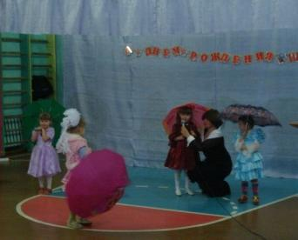
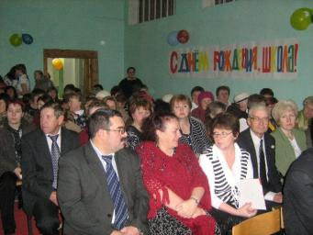
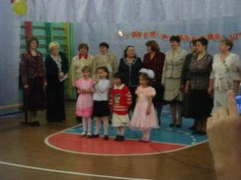
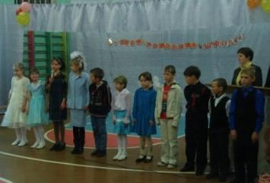
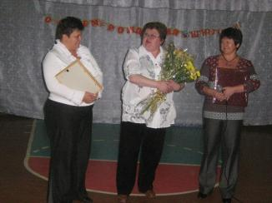
Юбилей школы
Новых идей, творчества , успехов!
Добра, удачи, радости!
Процветания, терпения учителям!

Slide 29
Социальные партнеры ОУ.
Поселковый уровень
МО «Сосновецкое сельское поселение»
ООО «Содружество»
ЧП «Елена»
АЗС «ТНК»
Дом культуры
ЧП «Астра»
ФГУ «Сосновецкий лесхоз»
Филиал МУК «ЦБС»
АЗС «АРИС»
ФАП
МОУ «Пушнинская СОШ»

Slide 30
ГК по делам молодежи при МО «Беломорский муниципальный район»
ИМЦО г.
Беломорск
Беломорский РОО
СТК РОО РОСТО (ДОСААФ)
МОУ ДОД «СДЮТиК»
МОУ ДОД «ДЮСШ»
Социальные партнеры ОУ
Муниципальный уровень
МОУ ДОД «БЦДТ»
МУК
«Беломорская
ЦБС»
ГУ «Центр социальной защиты»
Центр занятости
ЦППР и К
МОУ «Машозерская СОШ»
МОУ «Летнереченская СОШ»
МОУ «Сосновецкая СОШ»

Slide 31
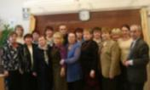
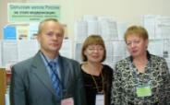
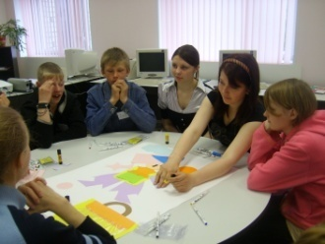
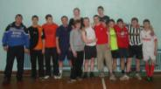
Социальные партнеры ОУ
Республиканский и международный уровни
ГОУ ВПО «КГПУ»
Республиканский молодежный центр г. Петрозаводск
МОУ «Идельская СОШ»
Интернет-центр
г. Петрозаводск
ГОУ РК «ИПКРО»
Финская коммуна г.Каяни

Slide 32
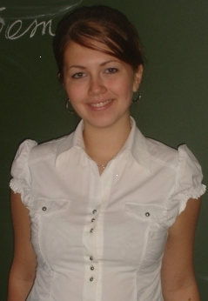
Самые активные учащиеся
Воробьева Ксения (11 класс)
III соревнование молодых исследователей программы «Шаг в будущее» в СЗФО РФ
Лучшая работа по социологии и политологии
Участница Республиканской конференции юных исследователей «Будущее Карелии»
Участница районной конференции
«Шаг в будущее»
1 место (социальные и поведенческие науки)
Участница интеллектуального казино по творчеству Л.Н. Толстого.
2 место в командном зачёте.
2 место в муниципальной
олимпиаде по обществознанию
Участник федерального конкурса исследовательских работ им. Вернадского

Slide 33
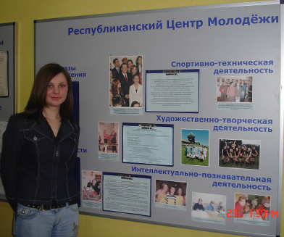
Самые активные учащиеся
Коновалова Мария (11 класс)
Председатель совета «Юные пушнинские коммунары»
Участница Регионального этапа Всероссийского конкурса лидеров ученического самоуправления
Победитель конкурса в номинации
«Лучшее портфолио лидера»
1 место в соревновании по стрельбе в районном финале игры «Орлёнок- школа безопасности»
Участница интеллектуального казино по творчеству Л.Н. Толстого
2 место в командном зачёте
Самый обаятельный Дед Мороз на районном конкурсе Дед Морозов и Снегурочек

Slide 34
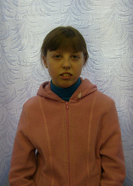
Самые активные учащиеся
Ефремова Надежда (7 класс)
Участница конкурса
«Как я ходил на выборы»
1 место в номинации «Плакат»
Победитель конкурса «Моя семья»
Лауреат районного конкурса художественного слова «Моя Карелия!»
2 место в конкурсе «Семейный дневник» на финском языке (журнал «Кипиня»)
Участница IX районной краеведческой конференции «Моё Отечество 2009».
3 место в конкурсе исследовательских работ (секция «Культурное наследие»)

Slide 35
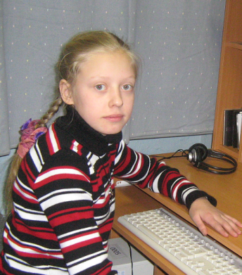
Самые активные учащиеся
Никитина Валерия (7 класс)
Республиканская конференция
«Будущее Карелии»
2 место (секция «Юниор. История»)
Победитель конкурса «Моя семья»
1 место в конкурсе «Семейный дневник» на финском языке
(журнал «Кипиня»)
Участница IX районной краеведческой конференции «Моё Отечество 2009».
3 место в конкурсе исследовательских работ, секция «Родословие»
Участник федерального конкурса исследовательских работ им. Вернадского

Slide 36
Самые активные учащиеся
Власов Владимир (5 класс)
Лауреат I степени IV районного фестиваля в номинации «Спортивный танец»
Кондратьев Антон (3 класс)
Лауреат I степени IV районного фестиваля в номинации «Спортивный танец»
Участник интеллектуального казино «100 лет со дня рождения Н. Носова
Васильев Владислав (4 класс)
Лауреат I степени IV районного фестиваля в номинации «Спортивный танец»
III место в заочном конкурсе рисунков «Мое Отечество – 2009»

Slide 37
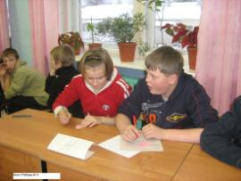
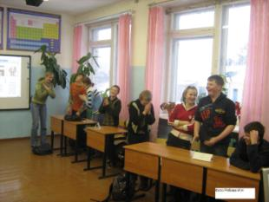
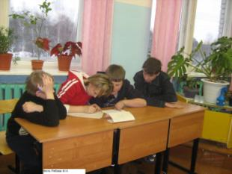
Реализация проекта
«Проблема формирования толерантности…»
Участие обучающихся во Всероссийской акции «Зажги свечу», посвященную борьбе с терроризмом (1-11 классы)
День самоуправления (1-11 классы)
Участие в итоговой конференции «Организация и проведение «Школ волонтеров» в районах Карелии» г. Петрозаводск
Международный День Толерантности.
Деловая игра «Толерантность» (6,7,9,11 классы)

Slide 38
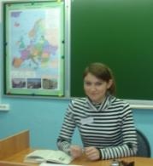
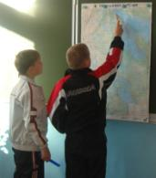
Реализация НРК. Учебная деятельность
История Карелии
Моя Карелия
География Карелии
НРК
НРК
Содержание НРК интегрировано
в содержание всех предметов в объеме 10%
от общего учебного времени, кроме математики.

Slide 39
Реализация НРК. Исследовательская деятельность
Из истории поселка Пушной
(1958-2008)
Никитина Валерия, 6 класс
Отношение жителей поселка Пушной к результатам реализации национальных проектов
Руководители:
История семей бригадиров как часть истории поселка Пушной
Из истории МОУ «Пушнинская СОШ»: педагогические династии
Гладских Марина, 9 класс
МОУ "Пушнинская СОШ": прошлое, настоящее, будущее
Воробьева Ксения, 10 класс;
руководитель Клементьев А.В.
руководитель Клементьев А.В.
Валенки: вчера, сегодня, завтра
Ефремова Надежда, 7 класс
Руководитель Ефремова И.М.
Никитина Валерия, 7 класс
Руководители:
Клементьев А.В. , Рябова И.Н.
Воробьева Ксения, 11 класс;
руководитель Клементьев А.В.
Рябова И.Н., Клементьев А.В.

Slide 40
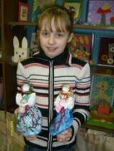
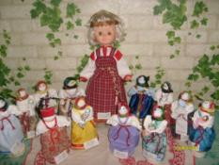
Реализация НРК. Дополнительное образование
Кружок «Северные рукоделия». Руководитель Ефремова И.М.
Знакомство с народной игрушкой
Изготовление кукол- закруток

Slide 41
Разновозрастная группа
Работа в эксперименте
Экскурсии

Slide 42
Основные направления развития
на 2009-2010 учебный год
продолжение коллективных занятий в рамках
не классно-урочной системы и корректировка
учебно-воспитательного процесса с учетом опыта предыдущего этапа
продолжение обучения педагогов, учащихся и родителей основам работы в рамках КСО
начало активного обучения учащихся начальных разновозрастных учебных групп методикам и технологиям КСО при сохранении обучения в малокомплектной начальной школе
продолжение заполнения базы данных дидактических материалов
мониторинг и оперативное планирование по итогам второго года работы по методикам технологии КСО
продолжение работы по развитию личности обучающихся посредством воспитания толерантности, гражданственности и патриотизма, приобщения к ценностям демократического общества

Slide 43
Сайт ОУ
Для организации взаимодействия с социальными партнерами, родителями, выпускниками в 2008 – 2009 учебном году педагоги Иванова С.И. и Клементьев А.В. при поддержке директора Танцевой Т.И. создали сайт образовательного учреждения www.pushnoyschool.narod.ru.

